Slide 1
انظمة المعادلات الخطية
حل نظام من معادلتين خطيتين بالتعويض
حل نظام من معادلتين خطيتين بالتعويض
٥- ٢
الفصل الدراسي الثاني

Slide 2


صباح الخير ياوطني
صباح المجد والعلياء

Slide 4
حل نظام من معادلتين بيانيًا

Slide 5

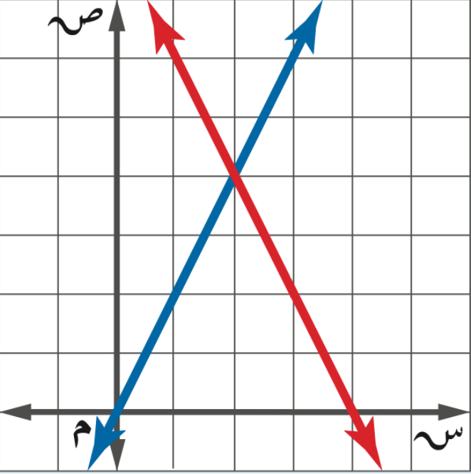



ضع علامة صح او خطا
نوع النظام متسق وغير مستقل
ص= -٣ س +١
ص= ٣ س +١. نوع النظام متسق ومستقل
حل المعادلة ٢س=س+٤ هو س=٤

Slide 6
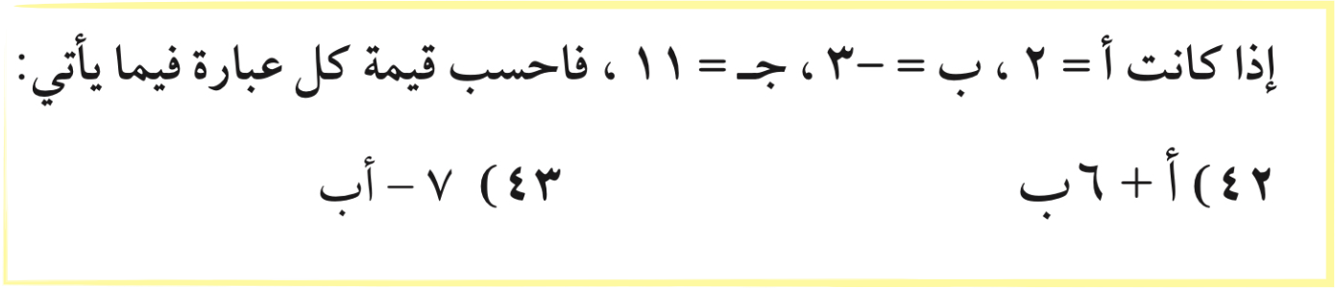



مهارة سابقة
بقوة البدايات تكون روعه النهايات
اليوم
التاريخ
الحصة
استراتيجية التصفح
صفحة
٢٠

Slide 7





صفحة
٢٠
استبدال ، …
التعويض
مرادف كلمة
ماذا تعلمنا
ماذاسنتعلم
ماذا نعرف
🎯حل نظاما مكونا من معادلتين بالتعويض
🎯حل مسائل من واقع الحياةبالتعويض
حل نظام مكون من معادلتين خطتين بيانًا
المفردات
نظام من معادلتين
النظام المتسق
النظام المستقل
النظام غير المستقل
نظام غير متسق

Slide 8




صفحة
٢٠
لماذا ؟
مامعدلات تناقص انتاج كل من مزرعتي ناصر ومحمد ؟
٣ أطنان في السنه، ٤ أطنان في السنه
لماذا يمكن ان يكون حل النظام المكون من معادلتين بالتعويض افضل من التمثيل البياني؟
يعطي اجابة دقيقة باقصر وقت ممكن

Slide 9
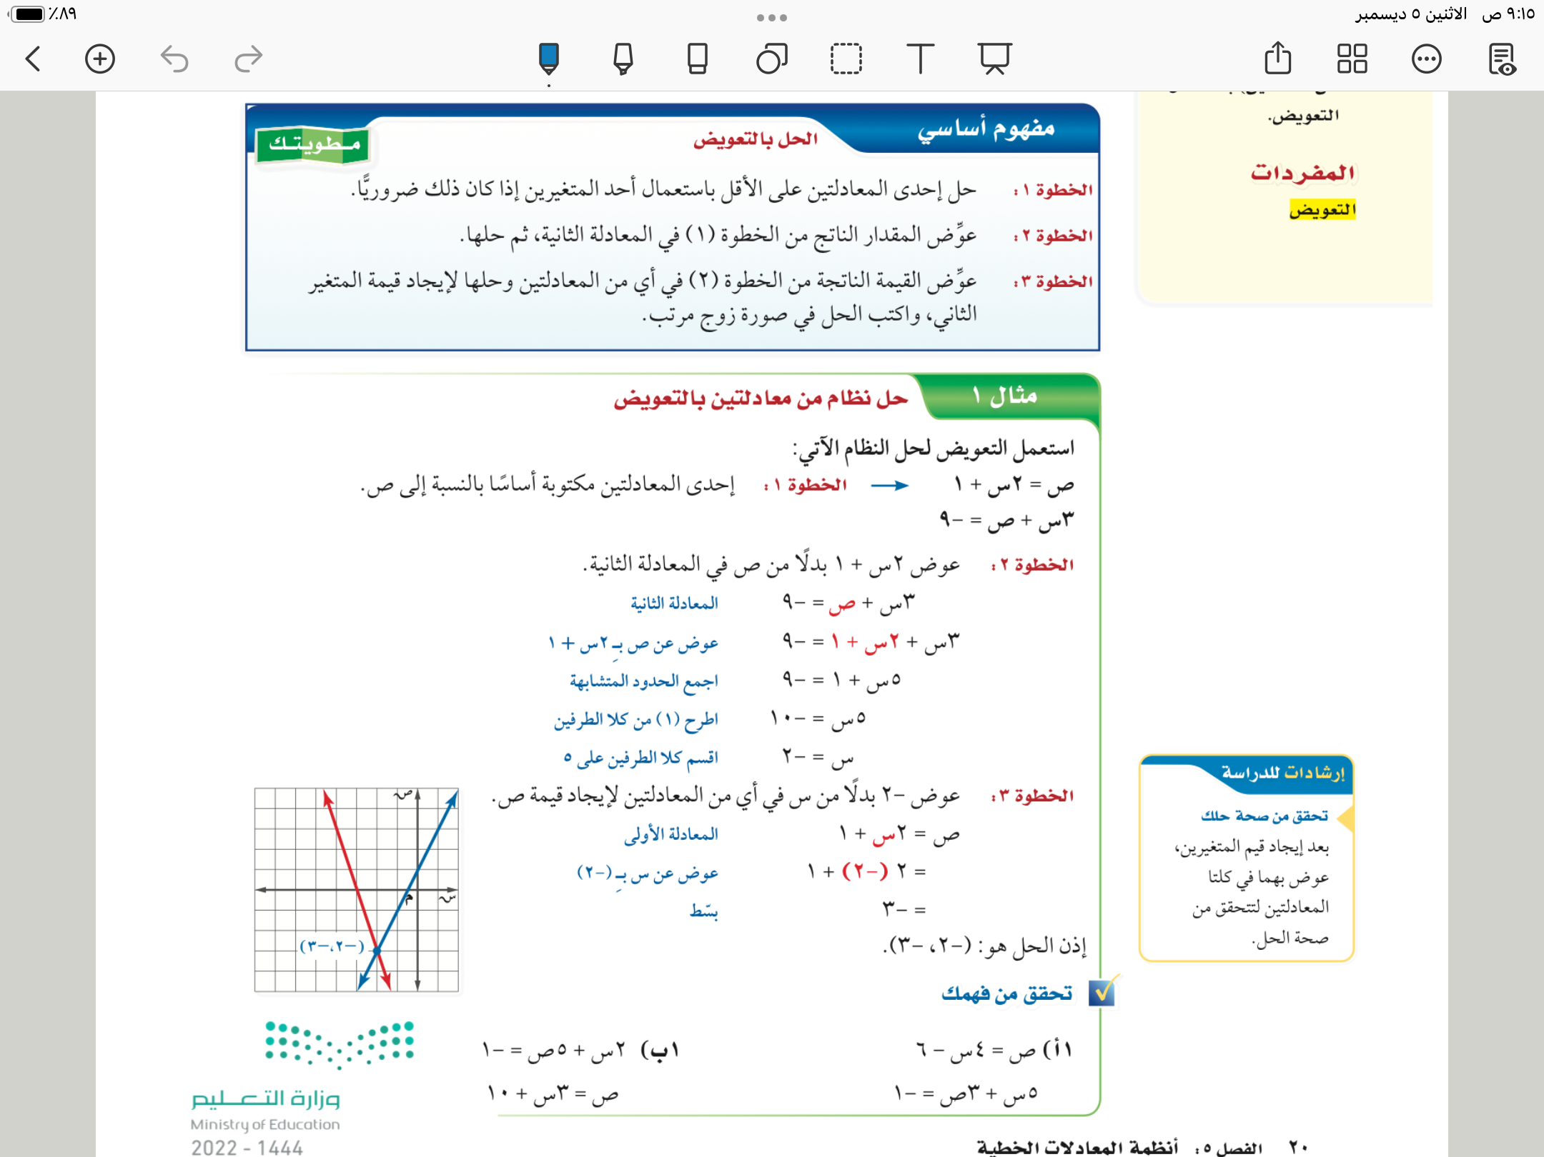

Slide 10





صفحة
٢٠
خطوات الحل بالتعويض
حل احدى المعادلتين على الاقل باستعمال احد المتغيرين واذا كان ذلك ضروريًا
١
عوض بالمقدار الناتج في الخطوة (١) في المعادلة الثانية ثم حلها
٢
المفردات
عوض القيمة الناتجة من الخطوة (٢) في اي من المعادلتين وحلها لايجاد قيمة لمتغير الثاني واكتب الحل كزوج مرتب
نظام من معادلتين
النظام المتسق
النظام المستقل
النظام غير المستقل
نظام غير متسق
٣

Slide 11

صفحة
٢٠
مثال
ص

Slide 12






صفحة
٢٠
ص= ٤س-٦
٥س+ ٣ص=-١
استعمال التعويض لحل النظام الاتي
تحقق من فهمك
١أ
معادلة (١)
(٤س-٦)
١
ص= ٤س-٦
٥س+ ٣ص=-١
٣
نعوض عن قيمة س في احدى المعادلتين
هنا أسهل التعويض في المعادلة (١)عن قيمة س =١
معادلة (٢)
ص= ٤س-٦
نعوض عن قيمة ص بالمقدار الناتج في الخطوة (١) في المعادلة الثانية ثم حلها
٢
ص= ٤✖️١-٦
٥س+ ٣ =-١
ص
ص= ٤-٦
٥س+ ١٢ س -١٨=-١
ص=-٢
١٧س -١٨=-١
+١٨
اذن الحل (س،ص)
= (١، -٢ )
١٧س =١٧
١٧
فكر
زاوج
شارك
١٧
س =١

Slide 13

صفحة
٢٣
استعمال التعويض لحل النظام الاتي
تأكد
س= ص-٢
٤س+ص=٢
١

Slide 14
صفحة
٢٤
مهارة تفكير عليا
تبرير : قارن بين حل نظام من معادلتين بكل من طريقة التمثيل البياني ،وطريقة التعويض
٢٠

Slide 15

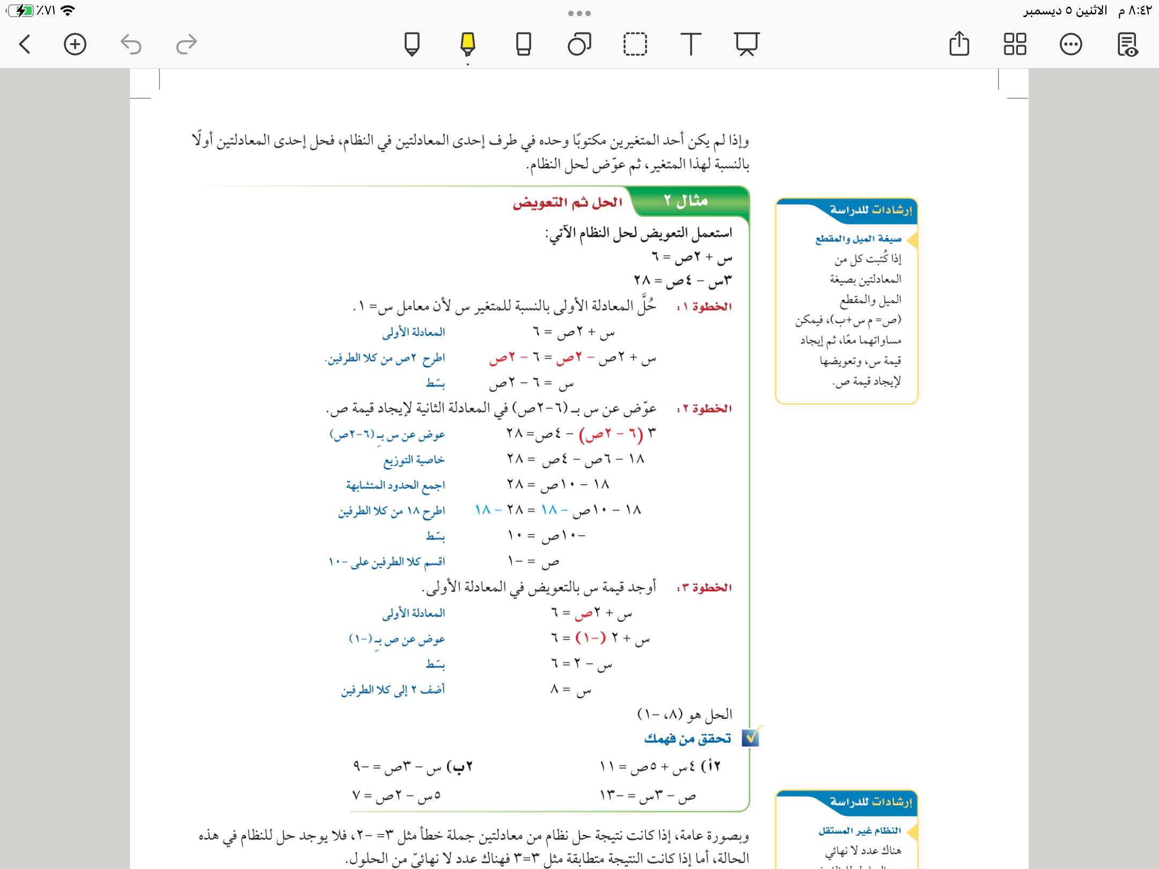

Slide 16
صفحة
٢١
مثال

Slide 17
صفحة
٢١
استعمال التعويض لحل النظام الاتي
٤س +٥ ص =١١
ص-٣س=-١٣
تحقق من فهمك
٢أ
فكر
زاوج
شارك

Slide 18
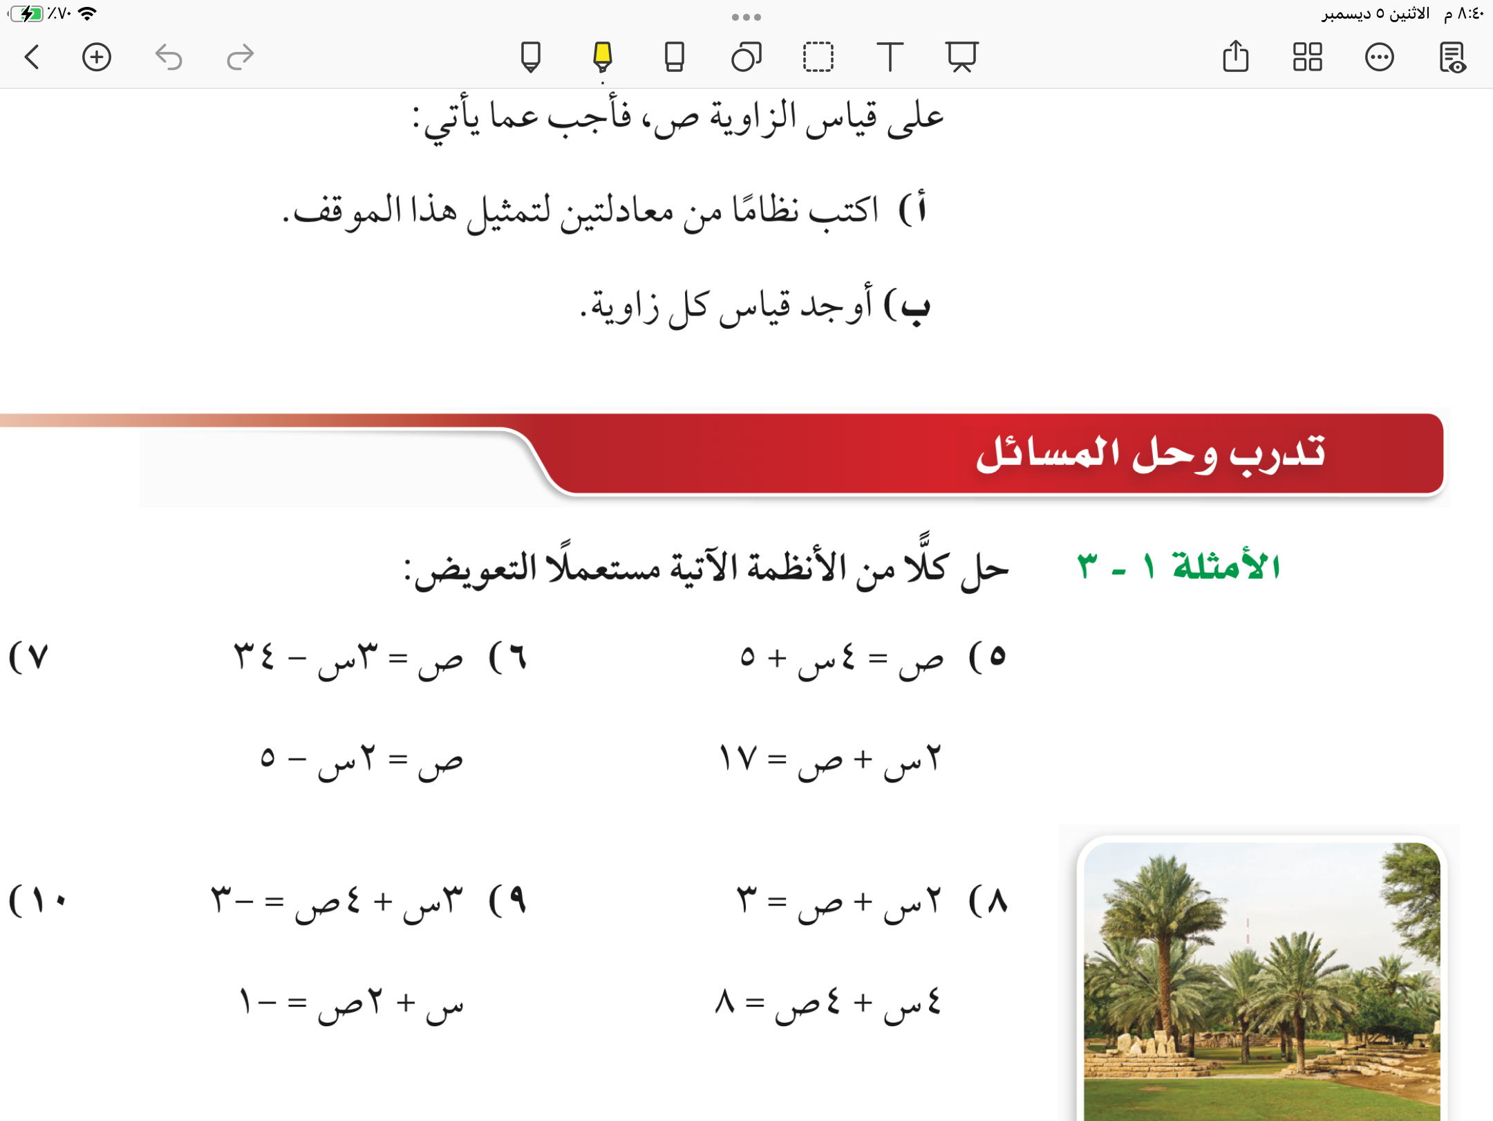
صفحة
٢٣
تدرب وحل المسائل
٥

Slide 19
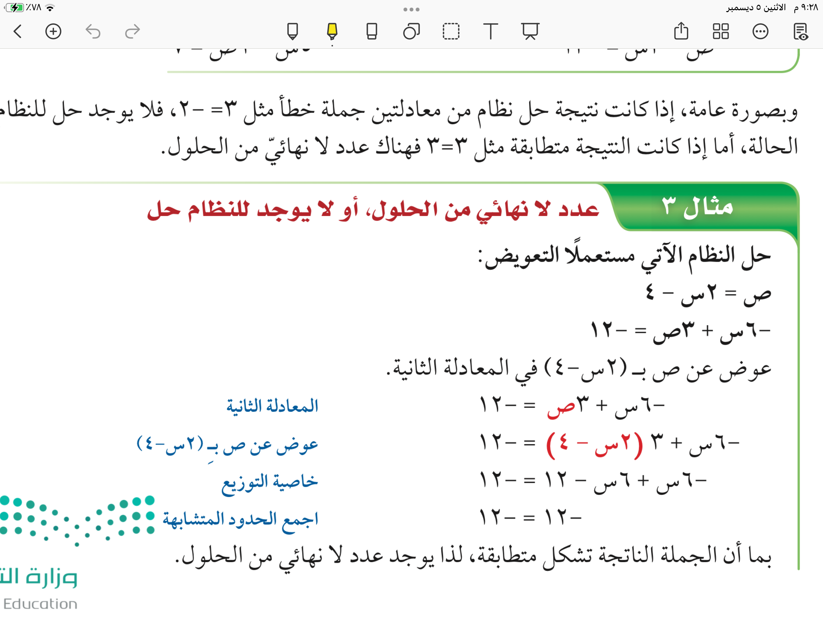

Slide 20
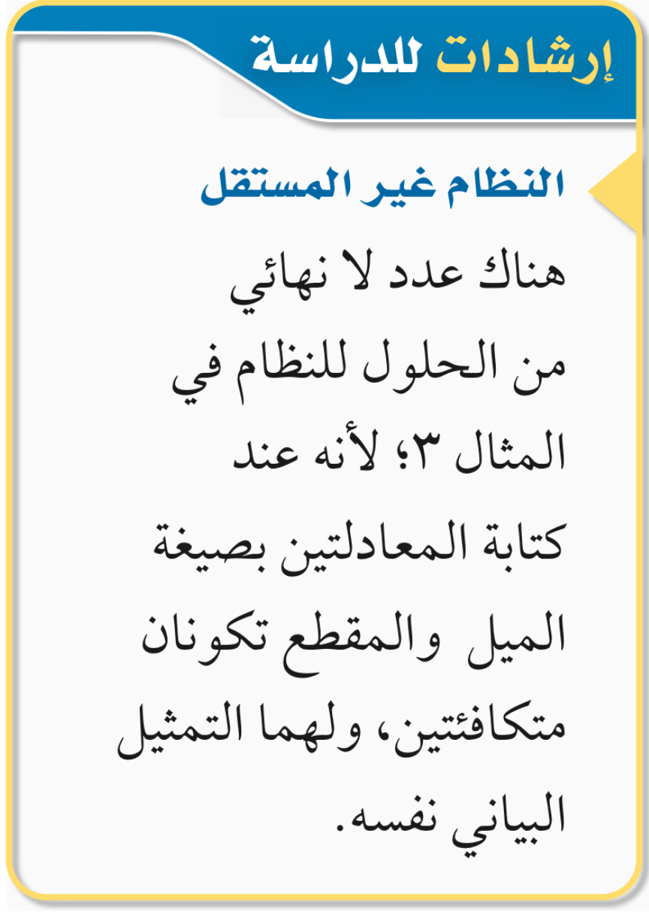
صفحة
٢١
مثال

Slide 21
صفحة
٢٢
استعمال التعويض لحل النظام الاتي
تحقق من فهمك
٤س-٣ص =١
٦ص-٨س=-٢
٢س-ص =٨
ص = ٢س-٣
٣ ب
٣أ
فكر
زاوج
شارك

Slide 22
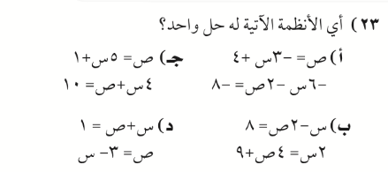


صفحة
٢٤
تدريب على الاختبارات الدولية

Slide 23
صفحة
٢٣
استعمال التعويض لحل النظام الاتي
تأكد
س -ص = ١
٣س = ٣ ص + ٣
٢س+٣ ص = ٤
٤س + ٦ ص = ٩
٣
٢

Slide 24
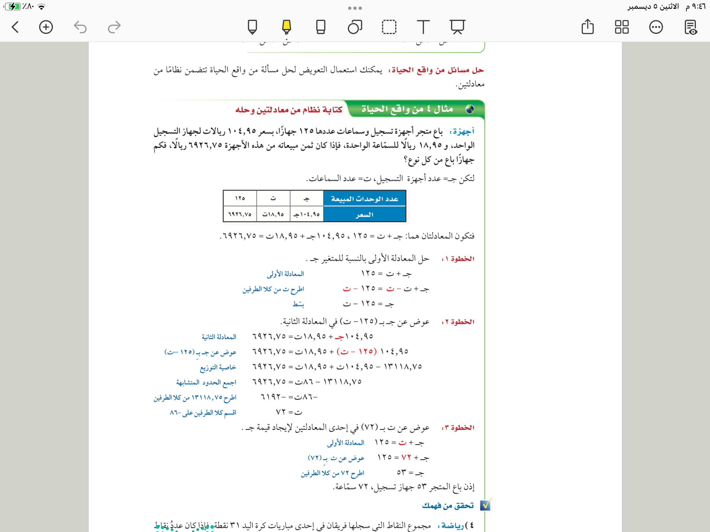
صفحة
٢٢
مثال من واقع الحياة

Slide 25
صفحة
٢٣
هندسة : اذا كان مجموع قياسي الزاويتين س ،ص يساوي ١٨٠ ْ وقياس الزاوية س يزيد بمقدار ٢٤ ْ على قياس الزاوية ص فاجب عما ياتي:
تأكد
٤
ب ) أوجد قياس كل زاوية
أ) اكتب نظامًا من معادلتين لتمثيل الموقف
فكر
زاوج
شارك

Slide 26
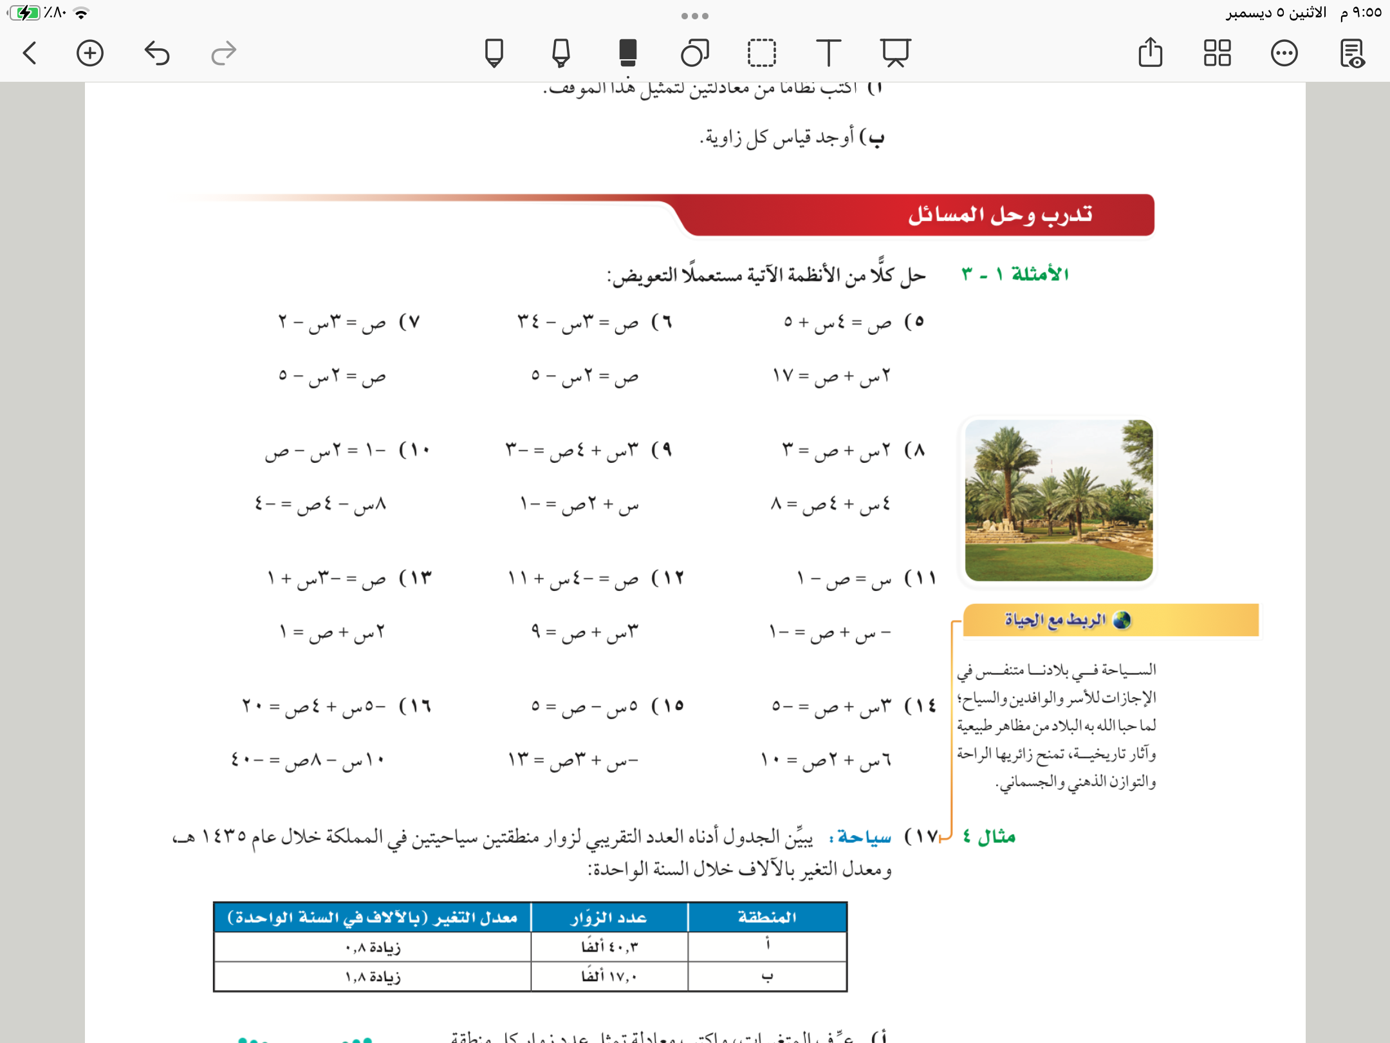
صفحة
٢٣
تدرب وحل المسائل

Slide 27

















الاستفسارات
صفحة
٢٣
ماذا تعلمنا
ماذاسنتعلم
ماذا نعرف
خطوات حل نظاما مكونا من معادلتين بالتعويض
🎯حل نظاما مكونا من معادلتين بالتعويض
🎯حل مسائل من واقع الحياةبالتعويض
حل نظام مكون من معادلتين خطتين بيانًا
حل احدى المعادلتين على الاقل باستعمال احد المتغيرين واذا كان ذلك ضروريًا
١
عزيزتي الطالبة
يمكنك زيارة قناة عين التعليمية للاستفادة
عوض بالمقدار الناتج في الخطوة (١) في المعادلة الثانية ثم حلها
٢
عوض القيمة الناتجة من الخطوة (٢) في اي من المعادلتين وحلها لايجاد قيمة لمتغير الثاني واكتب الحل كزوج مرتب
٣
سُبْحَانَكَ اللَّهُمَّ وَبِحَمْدِكَ، أَشْهَدُ أَنْ لَا إِلَهَ إِلَّا أَنْتَ أَسْتَغْفِرُكَ وَأَتُوبُ إِلَيْكَ

Slide 28





https://linktr.ee/Refa2
@Maths0120
لاتنسوني من دعواتكم الصادقة
@hasnaa-2
https://t.me/hasna_math

